Slide 1
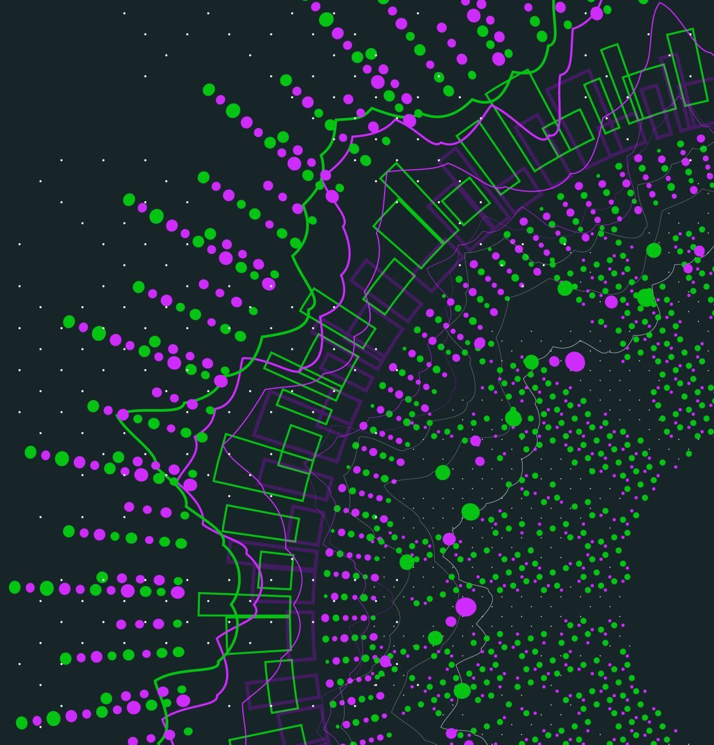
딥러닝 python개발
학과 : 산업인공지능학과
학번 : 2025254011
성명 : 김완수

Slide 2
개요
배경 및 목적
2. 주요 내용

Slide 3
배경 및 목적
딥러닝 학습을 위한 이미지 인식, and gate 등 python 코드 개발

Slide 4
추진 경과
And gate 시각화 개발
Minst 데이터 학습 개발

Slide 5
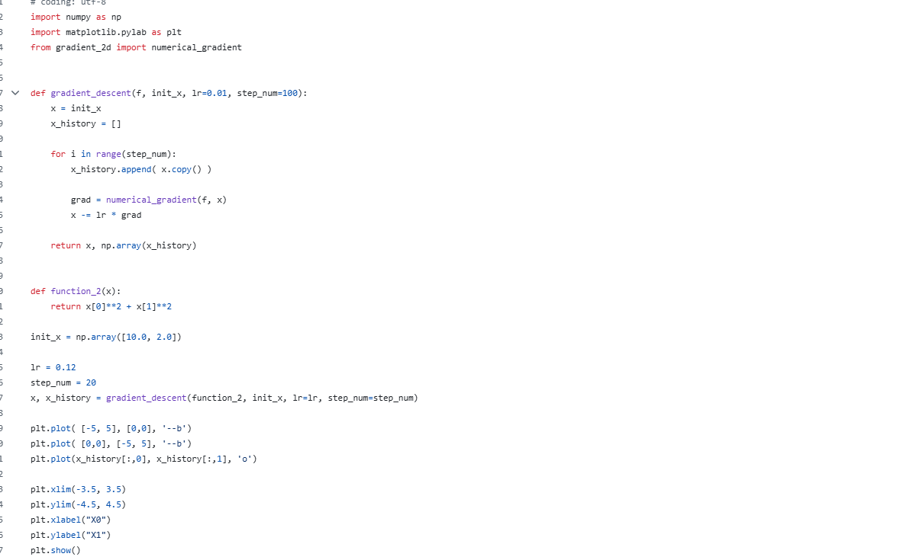
주요 내용 1. And 게이트 시각화 개발
And 게이트 학습 방식 개발
- gradien를 통하여 개발
- matplotlib를 통한 시각화 진행

Slide 6
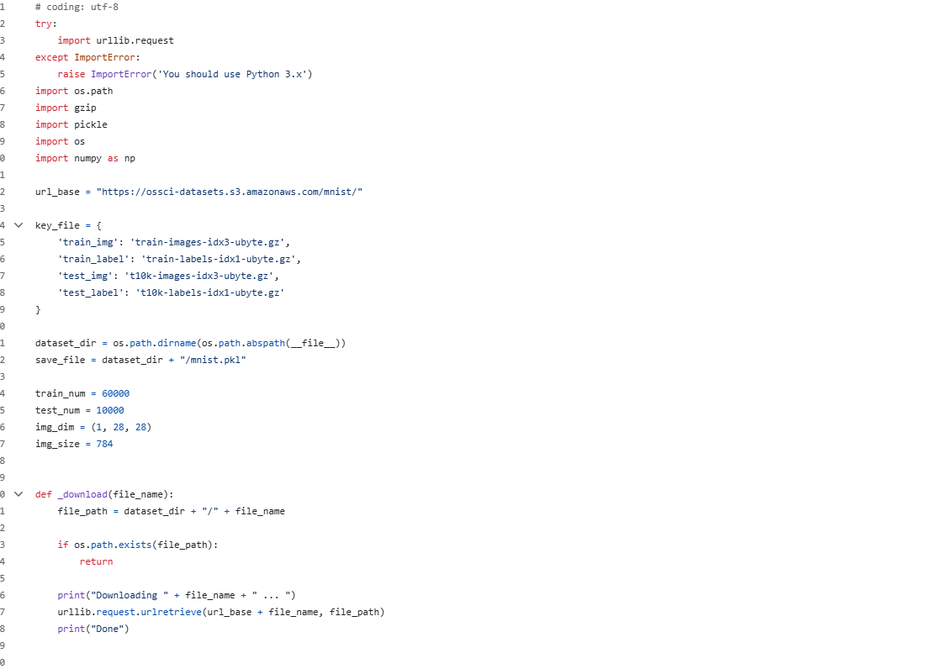
주요 내용 2. Minst 데이터 학습 개발
1. Minst 데이터셋을 통하여 학습 개발
- 머신 러닝을 통한 학습 개발

